Slide 1
Интеллектуальная игра
Своя игра

Slide 2

Правила игры
В игре могут принимать участие как отдельные игроки (2 и более), так и команды (2 и более).
Право первого хода определяется простой жеребьевкой или считалкой.
Участникам игры для обсуждения предлагают пять тем. В каждой теме по пять вопросов. Вопросы расположены по уровням сложности, каждому уровню сложности присвоены баллы (от 10 до 50).
Игрок (команда), получивший право первого хода, по своему желанию выбирает тему и уровень сложности.
На размышление и обсуждение вопроса дается не более 1 минуты. В том случае, если игрок (команда) не находит ответа или отвечает неправильно, право ответа переходит к соперникам.
Баллы присуждаются игроку (команде), назвавшему правильный ответ. Этот игрок (команда) и получает право следующего хода.
Кнопка ответа

Slide 3
Категории вопросов
Опорно-двигательная система человека
10
20
30
40
50
Кровеносная система человека
10
20
30
40
50
Северная Европа
10
20
30
40
50
Западная Европа
10
20
30
40
50
Южная Европа
10
20
30
40
50

Slide 4

Опорно-двигательная система 1о баллов
Совокупность всех костей человека называется

Slide 5
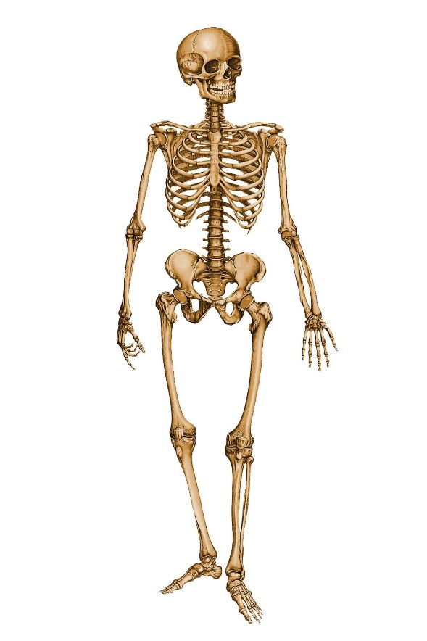
Опорно-двигательная система 1о баллов
Совокупность всех костей человека называется
Скелет

Slide 6
Опорно-двигательная система 2о баллов
Подвижное соединение костей называется

Slide 7
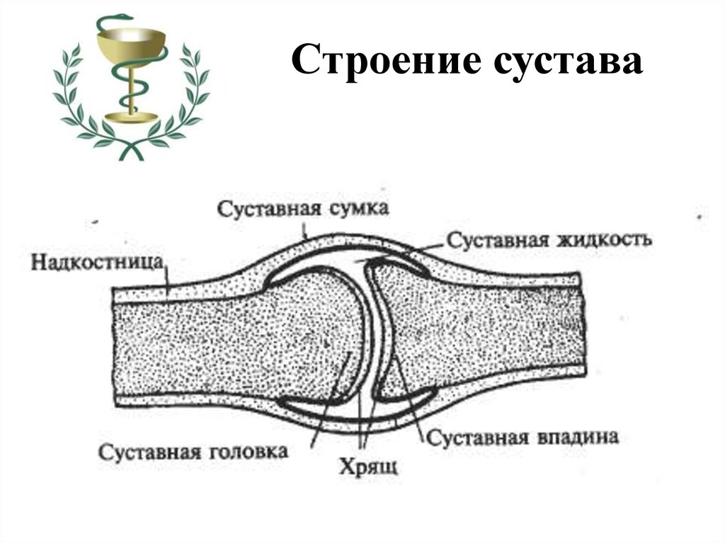
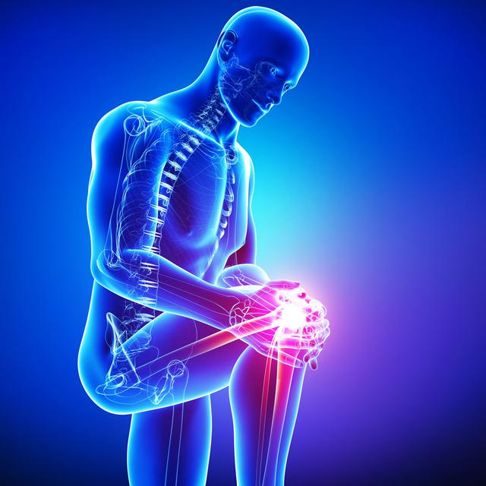
Опорно-двигательная система 2о баллов
Подвижное соединение костей называется
Сустав

Slide 8
Опорно-двигательная система 3о баллов
Привычное для человека положение тела в покое и при движении – это…

Slide 9
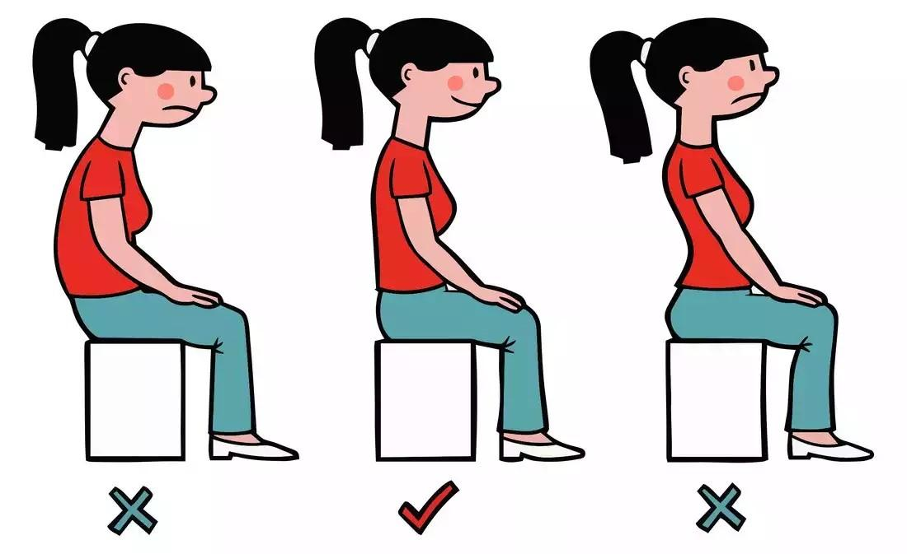
Опорно-двигательная система 3о баллов
Привычное для человека положение тела в покое и при движении - это
Осанка

Slide 10
Опорно-двигательная система 4о баллов
Распрямление свода стопы - это

Slide 11
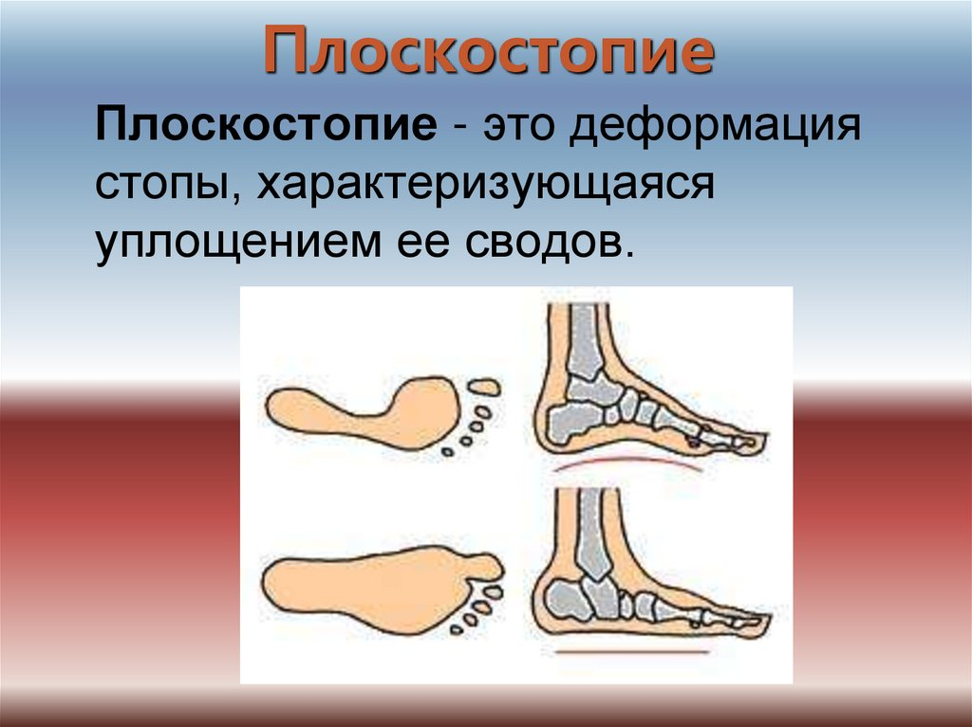
Опорно-двигательная система 4о баллов
Распрямление свода стопы - это
Плоскостопие

Slide 12
Опорно-двигательная система 5о баллов
При помощи этих мышц лица человек выражает свои эмоции

Slide 13
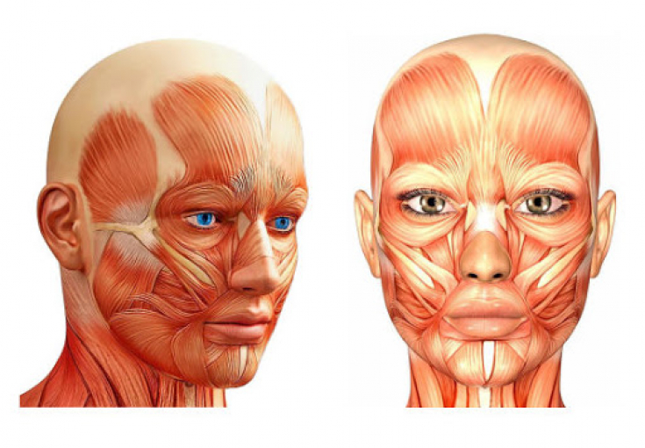
Опорно-двигательная система 5о баллов
При помощи этих мышц лица человек выражает свои эмоции
Мимические

Slide 14


Кровеносная система 1о баллов
Непрерывное движение крови по сосудам называется

Slide 15

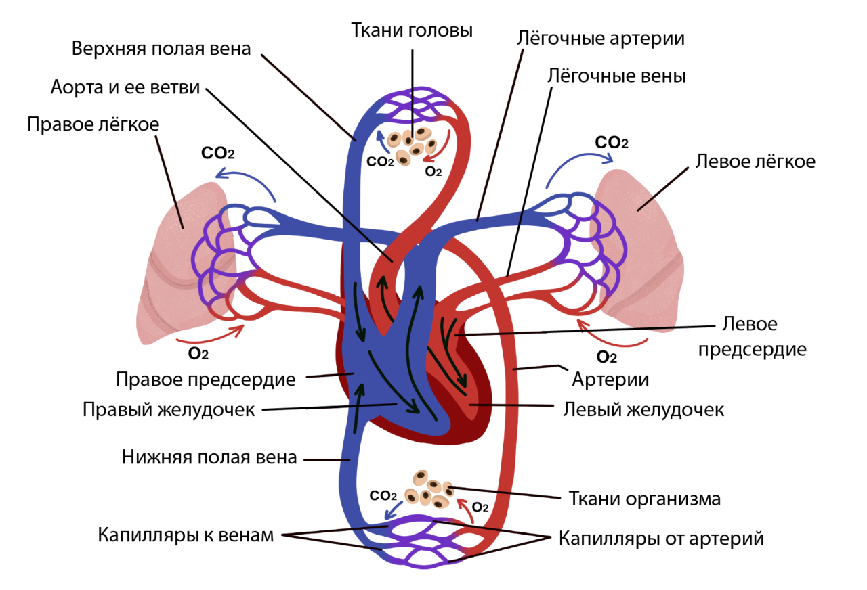
Кровеносная система 1о баллов
Непрерывное движение крови по сосудам называется
Кровообращение

Slide 16


Кровеносная система 2о баллов
Как называются сосуды, по которым кровь движется к сердцу?

Slide 17
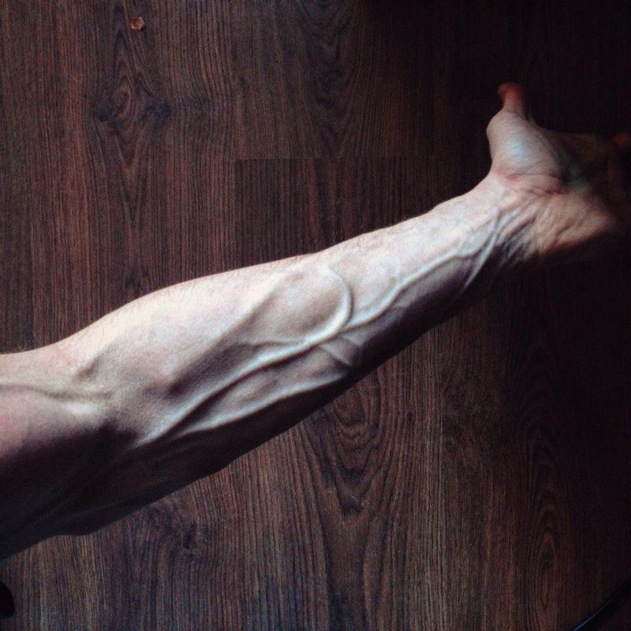
Кровеносная система 2о баллов
Как называются сосуды, по которым кровь движется к сердцу?
Вены

Slide 18

Кровеносная система 3о баллов
Число каких клеток крови увеличивается при инфекционных заболеваниях, воспалительных процессах?

Slide 19
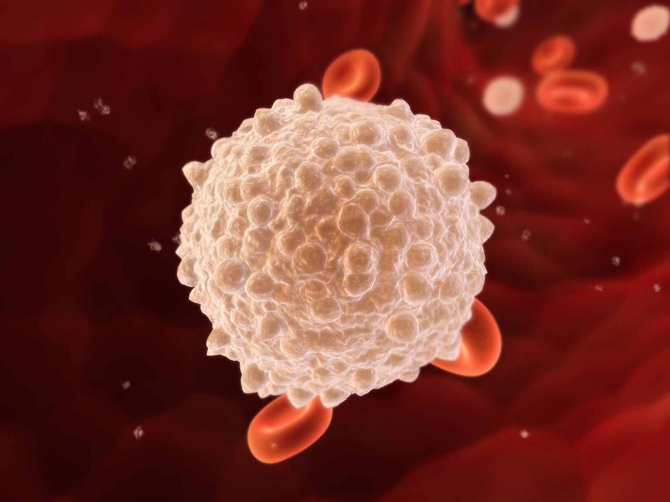
Кровеносная система 3о баллов
Число каких клеток крови увеличивается при инфекционных заболеваниях, воспалительных процессах?
Лейкоциты

Slide 20

Кровеносная система 4о баллов
Как называются ритмические колебания стенок артерий, которые вызываются работой сердца?

Slide 21
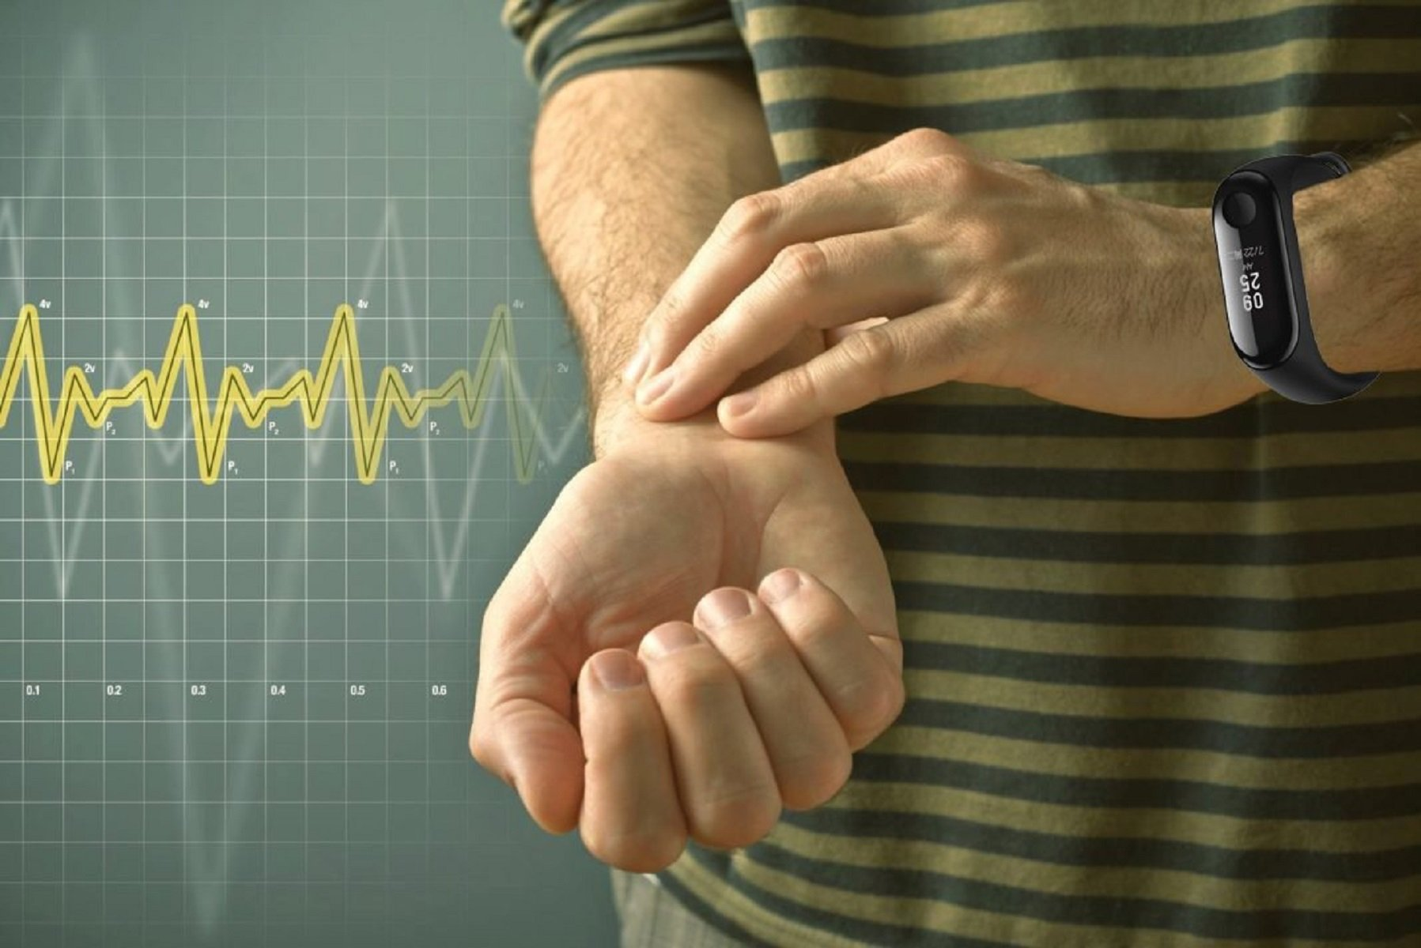
Кровеносная система 4о баллов
Как называются ритмические колебания стенок артерий, которые вызываются работой сердца?
Пульс

Slide 22

5о баллов
Кровеносная система
Какова главная функция эритроцитов?

Slide 23
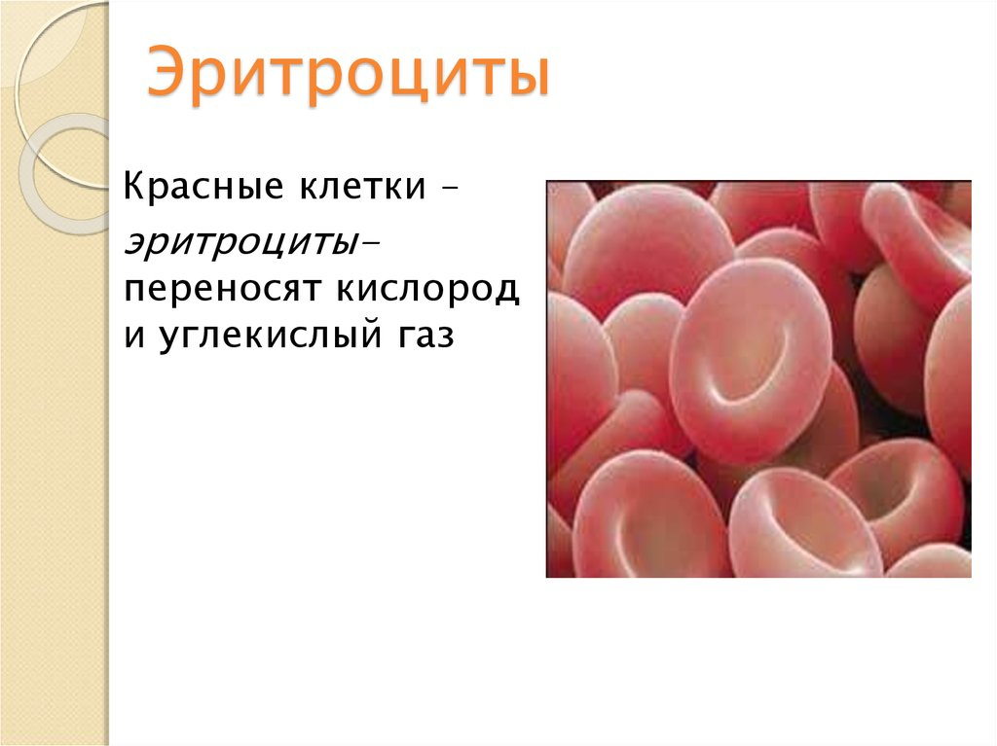
5о баллов
Кровеносная система
Какова главная функция эритроцитов?
Перенос эритроцитов

Slide 24

1о баллов
Северная Европа
Столица Финляндии

Slide 25
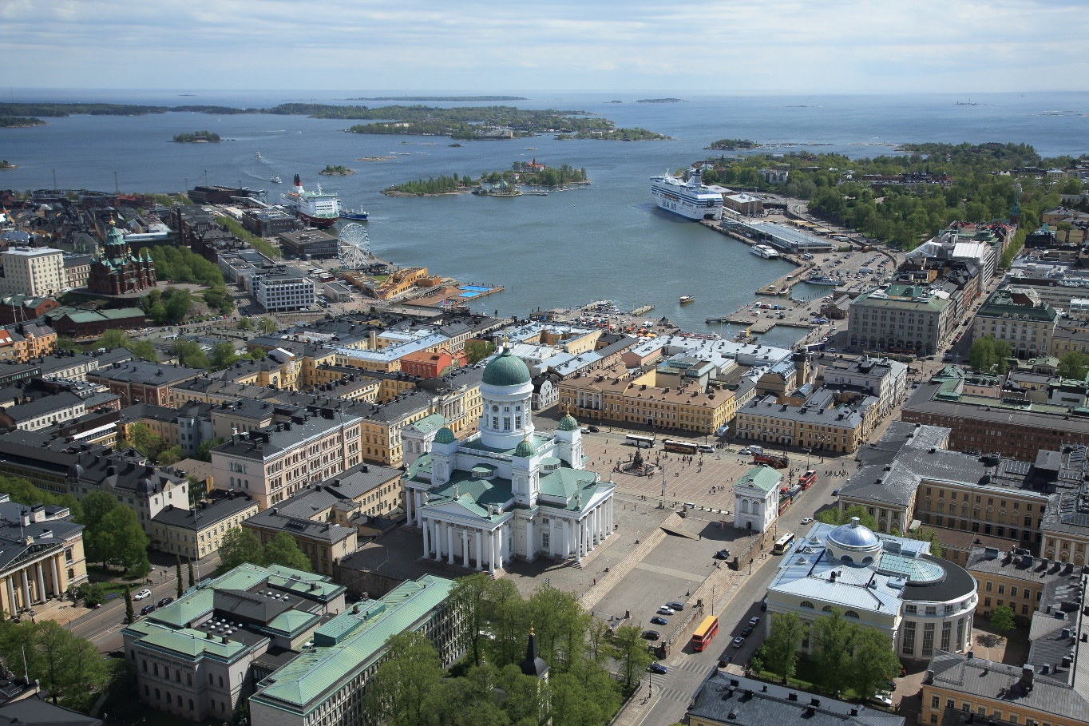
Северная Европа
1о баллов
Столица Финляндии
Хельсинки

Slide 26
2о баллов
Северная Европа
Какой залив Балтийского моря омывает Швецию и Финляндию?

Slide 27
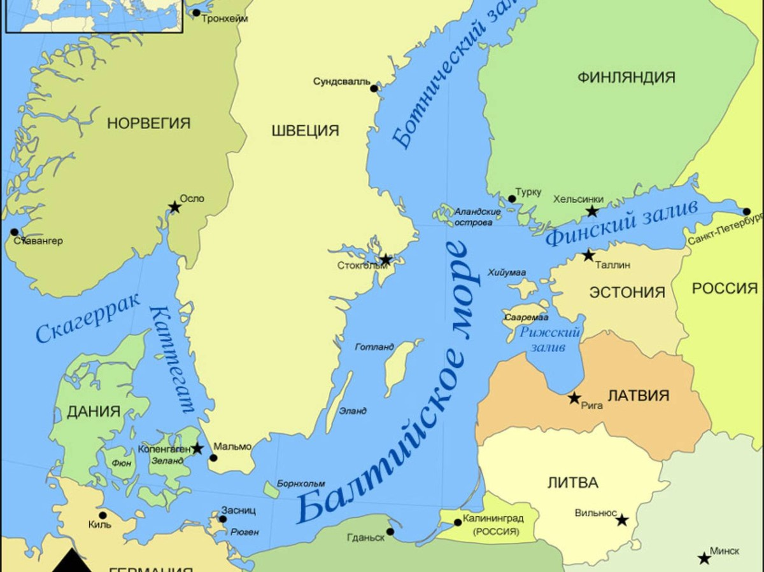
Северная Европа
2о баллов
Какой залив Балтийского моря омывает Швецию и Финляндию?
Ботнический залив

Slide 28
Северная Европа
3о баллов
Какую из стран Северной Европы называют «краем тысячи озер»?

Slide 29
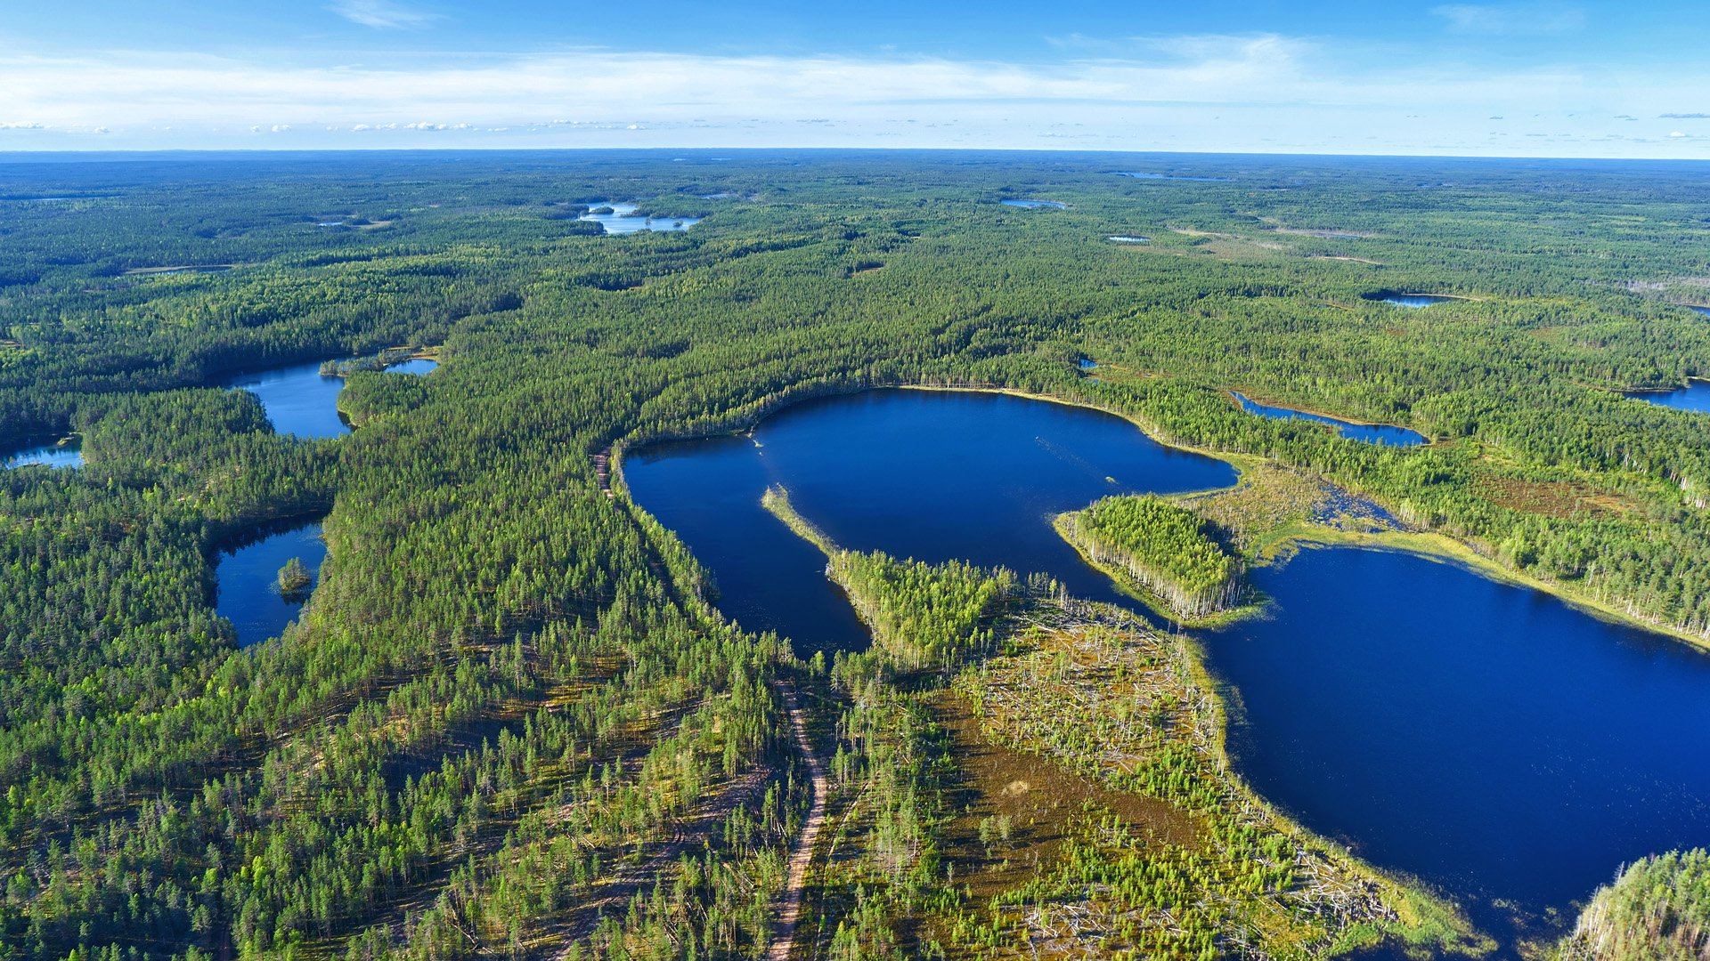
Северная Европа
3о баллов
Какую из стран Северной Европы называют «краем тысячи озер»?
Финляндия

Slide 30
Северная Европа
4о баллов
На каком полуострове расположены Норвегия и Швеция?

Slide 31
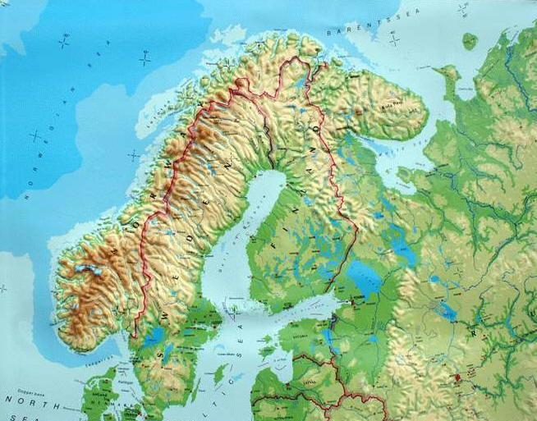
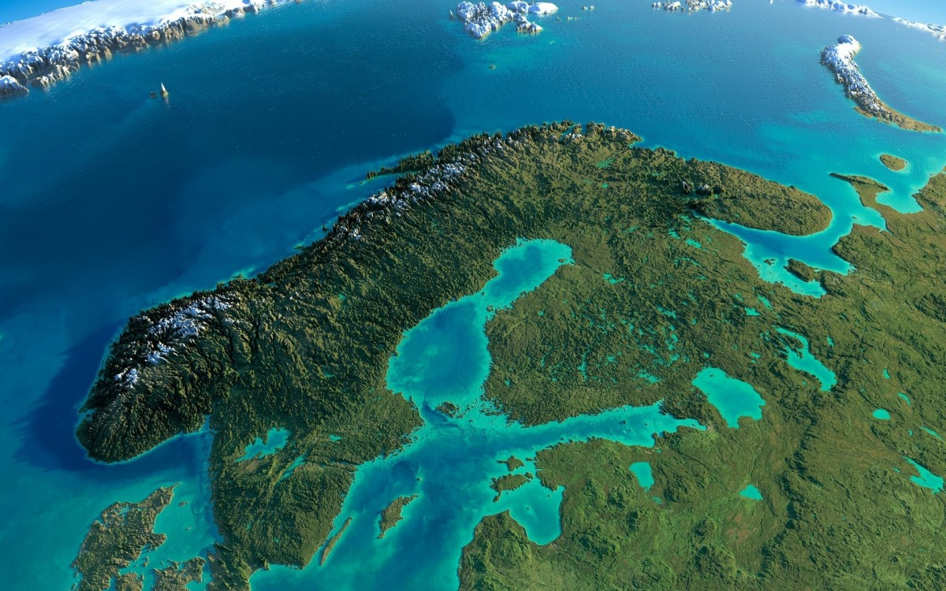
Северная Европа 4о баллов
На каком полуострове расположены Норвегия и Швеция?
Скандинавский

Slide 32
Северная Европа 5о баллов
Родиной какого вида спорта является Норвегия?

Slide 33
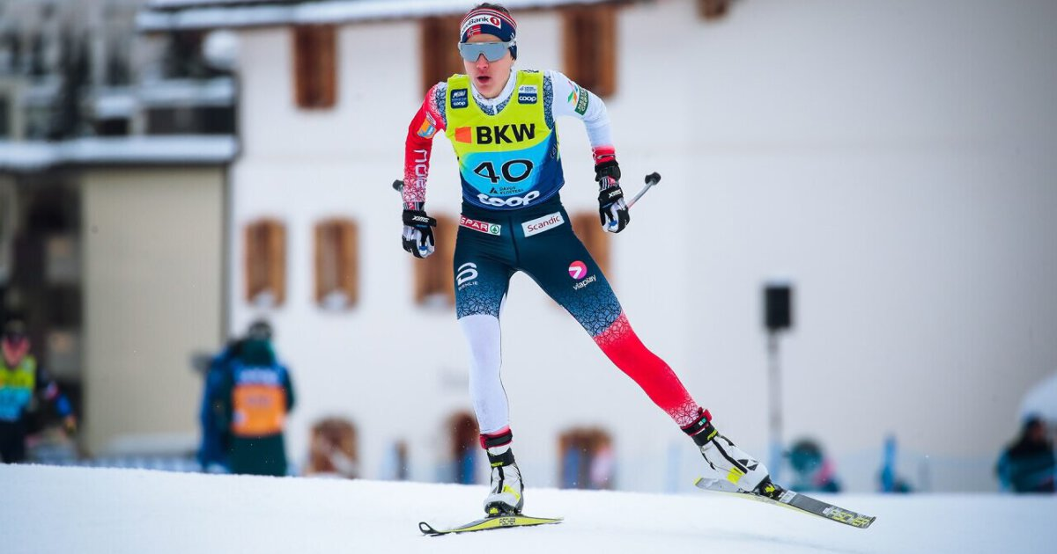
Северная Европа 5о баллов
Родиной какого вида спорта является Норвегия?
Лыжный спорт

Slide 34
Западная Европа 10 баллов
Главой какого государства 70 лет являлась королева Елизавета II?

Slide 35
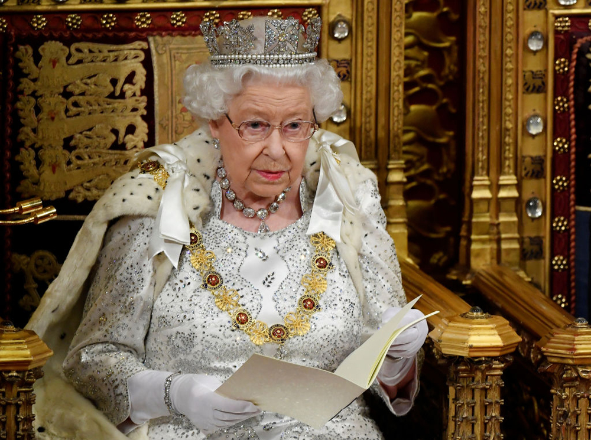
Западная Европа 10 баллов
Главой какого государства 70 лет являлась королева Елизавета II?
.
Соединенное королевство Великобритании и Северной Ирландии

Slide 36

Западная Европа 20 баллов
На территории какой страны находится исток реки Дунай?

Slide 37
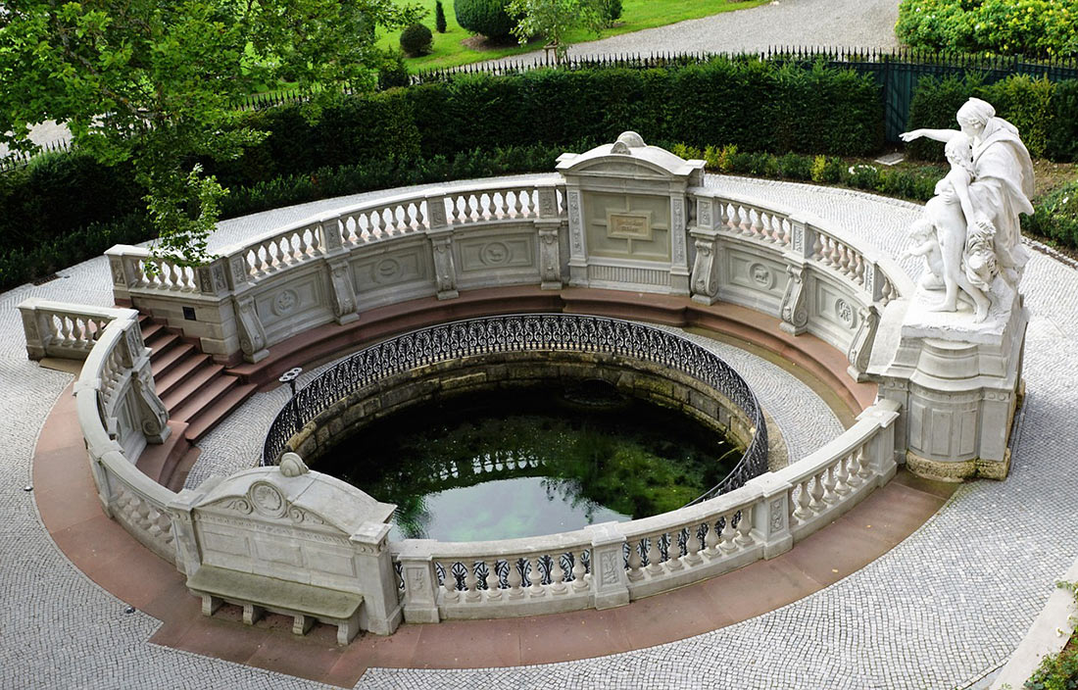
Западная Европа 20 баллов
На территории какой страны находится исток реки Дунай?
Германия

Slide 38
Западная Европа 30 баллов
На какой реке стоит столица Франции?

Slide 39
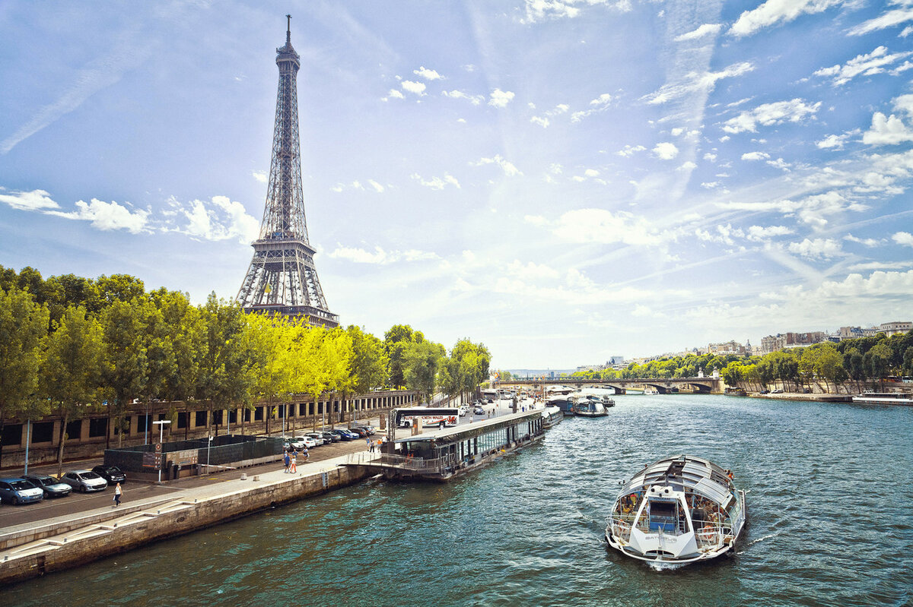
Западная Европа 30 баллов
На какой реке стоит столица Франции?
Сена

Slide 40
Западная Европа 40 баллов
Как называются самые высокие горы, целиком располагающиеся в Европе на территории восьми стран (Франции, Австрии, Швейцарии и других)?

Slide 41
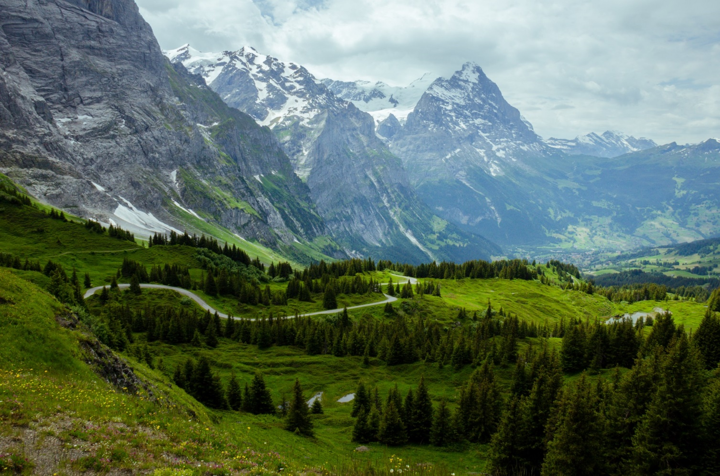
Западная Европа 40 баллов
Как называются самые высокие горы, целиком располагающиеся в Европе на территории восьми стран (Франции, Австрии, Швейцарии и других)?
Альпы

Slide 42
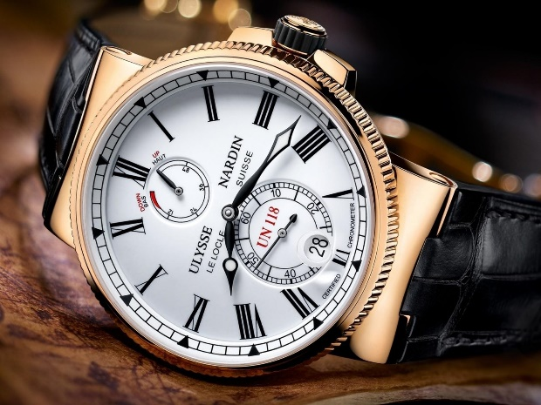
Западная Европа 50 баллов
Эта страна – мировой финансовый центр. Банки этого государства считаются самыми надежными. Также во всем мире получили известность часы, которые производятся здесь.

Slide 43
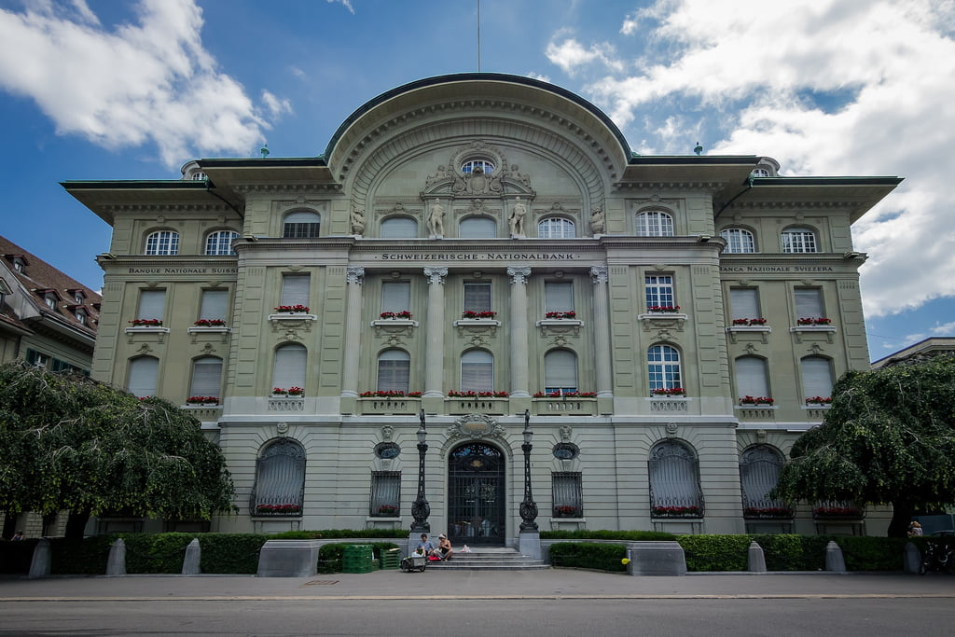
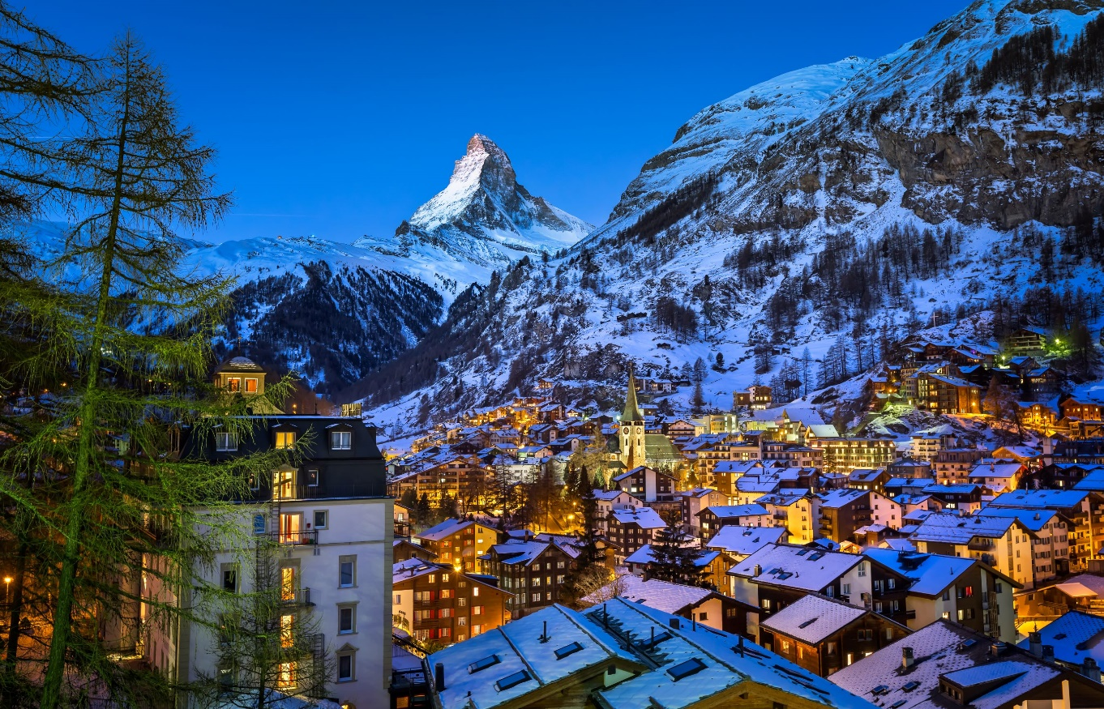
Западная Европа 50 баллов
Эта страна – мировой финансовый центр. Банки этого государства считаются самыми надежными. Также во всем мире получили известность часы, которые производятся здесь.
Швейцария

Slide 44
Южная Европа 10 баллов
На каком полуострове расположены Испания и Португалия?

Slide 45
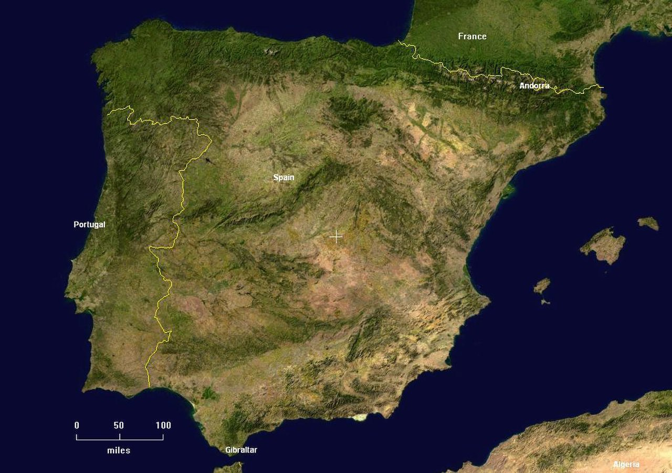
Южная Европа 10 баллов
На каком полуострове расположены Испания и Португалия?
.
Пиренейский полуостров

Slide 46
Южная Европа 20 баллов
Какой стране принадлежат острова Сардиния и Сицилия?

Slide 47
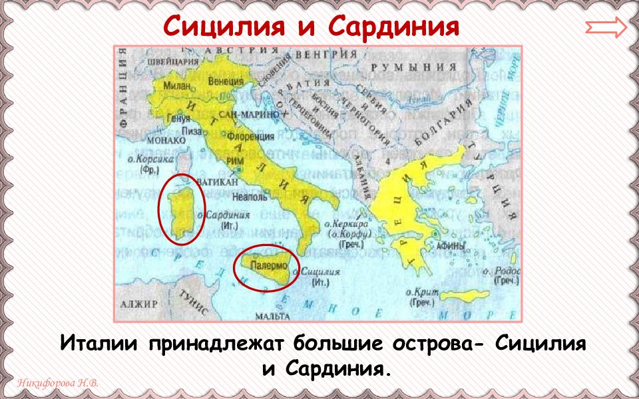
Южная Европа 20 баллов
Какой стране принадлежат острова Сардиния и Сицилия?
Италия

Slide 48
Южная Европа 30 баллов
Как называется очень маленькое государство – резиденция Папы Римского, расположенное на территории столицы Италии?

Slide 49
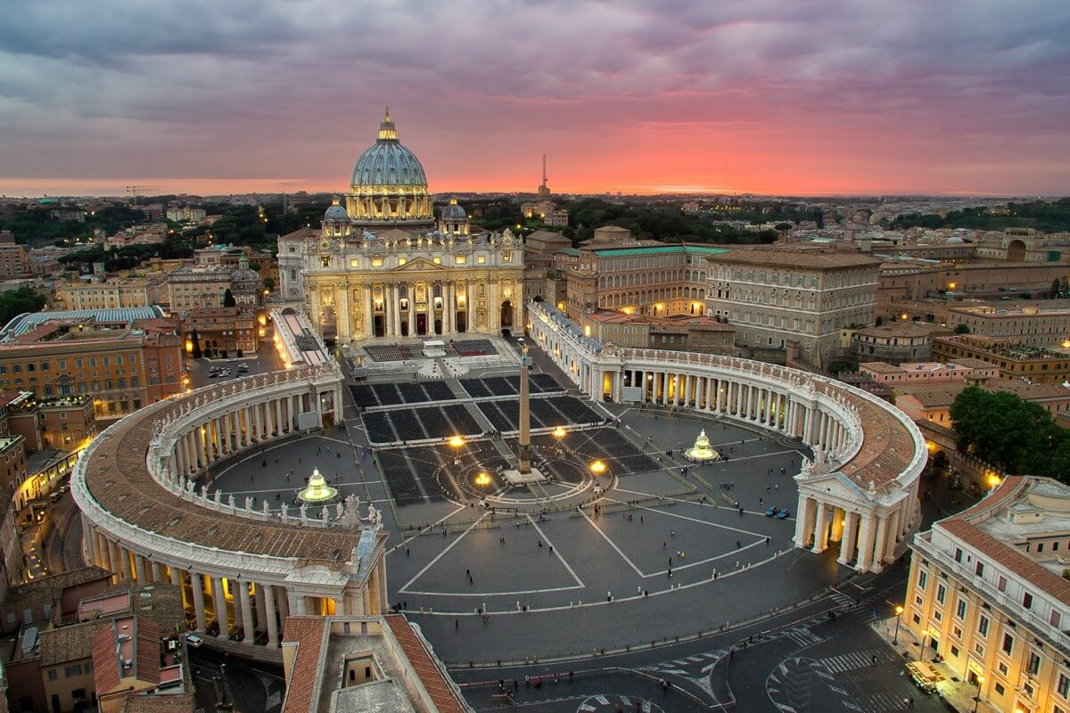
Южная Европа 30 баллов
Как называется очень маленькое государство – резиденция Папы Римского, расположенное на территории столицы Италии?
Ватикан

Slide 50
Южная Европа 40 баллов
В какой стране зародились олимпийские игры?

Slide 51
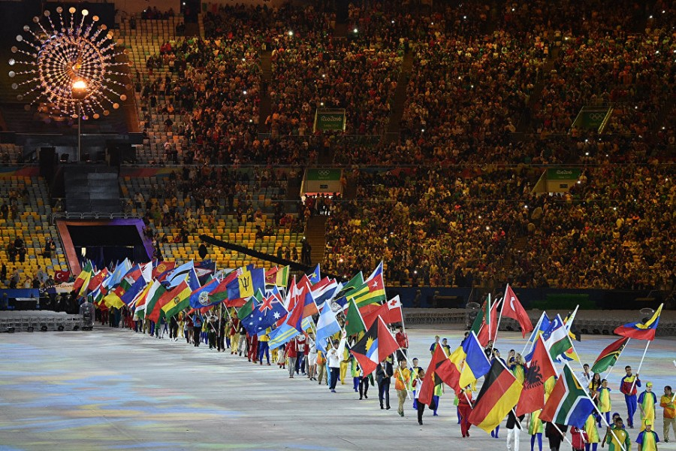
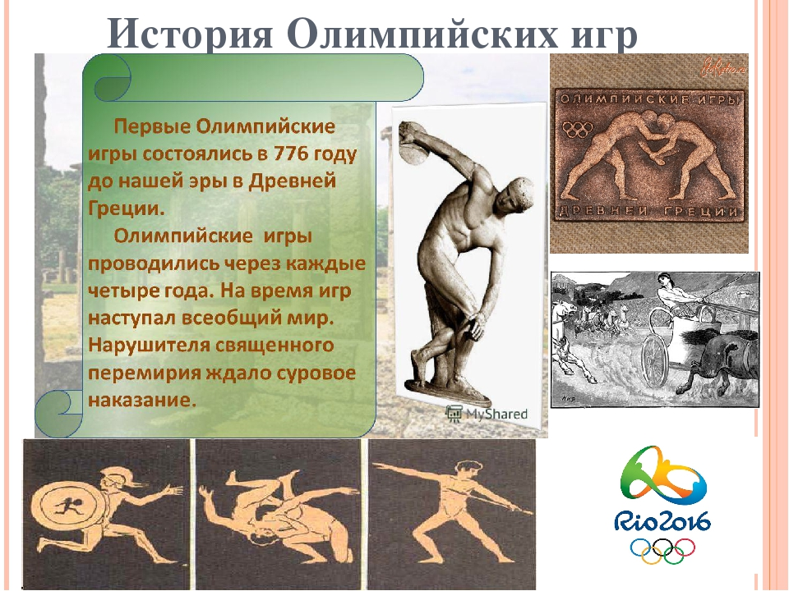
Южная Европа 40 баллов
В какой стране зародились олимпийские игры?
Греция

Slide 52
Южная Европа 50 баллов
Как называется Падающая башня и где она находится?

Slide 53
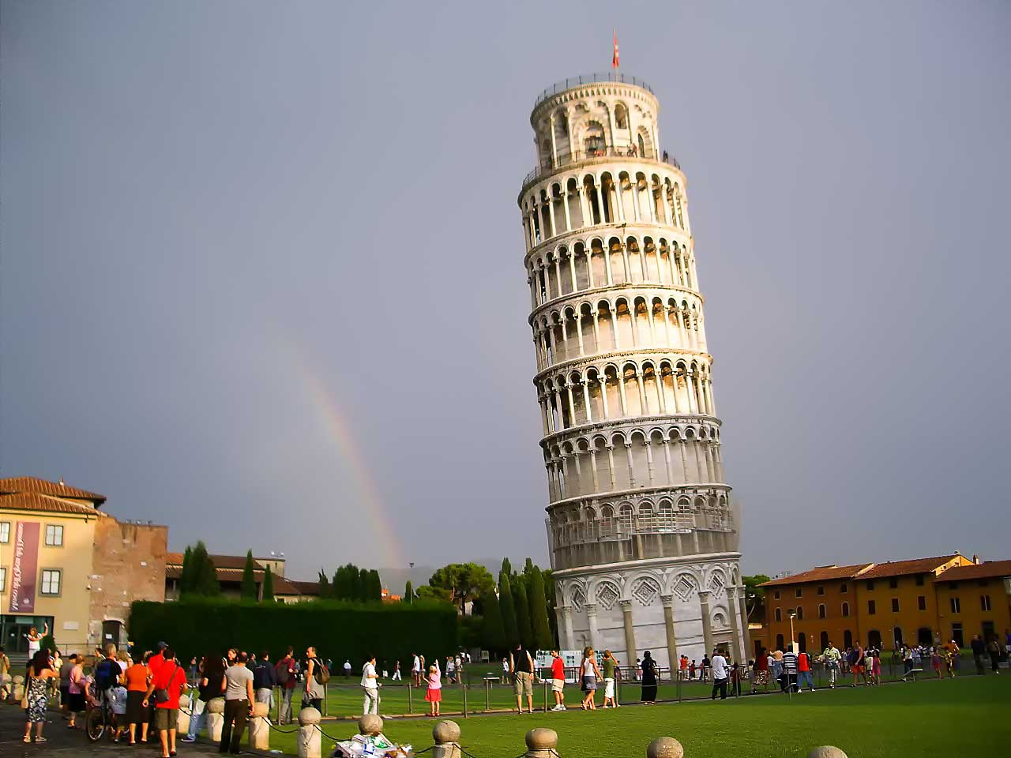
Южная Европа 50 баллов
Как называется Падающая башня и где она находится?
Пизанская башня в г. Пизе в Италии

